Slide 1

Texte einfügen
Hilfen zum Download 1.
Notes:
Dieses Tutorial ist OER-Lizensiert. Bei Weitergabe wird Nennung des Urhebers erbeten: Lutz Stäudel, Leipzig. www.guteunterrichtspraxis-nw.org bzw. www.stäudel.de
Erstellt im März 2020

Slide 2
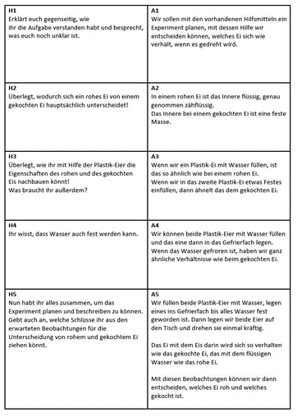
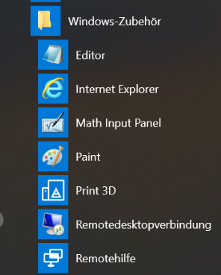

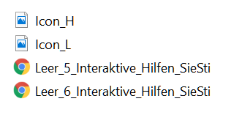
Text Einfügen - Ressourcen
Das wird benötigt:
(WORD-)Tabelle mit ausgearbeiteten Texten für Impulse und Antworten | Einfacher Editor (z.B. aus dem Zubehör von Windows) | html-Maske für Hilfen (Medienportal der Siemens Stiftung oder aus ZIP)

Slide 3
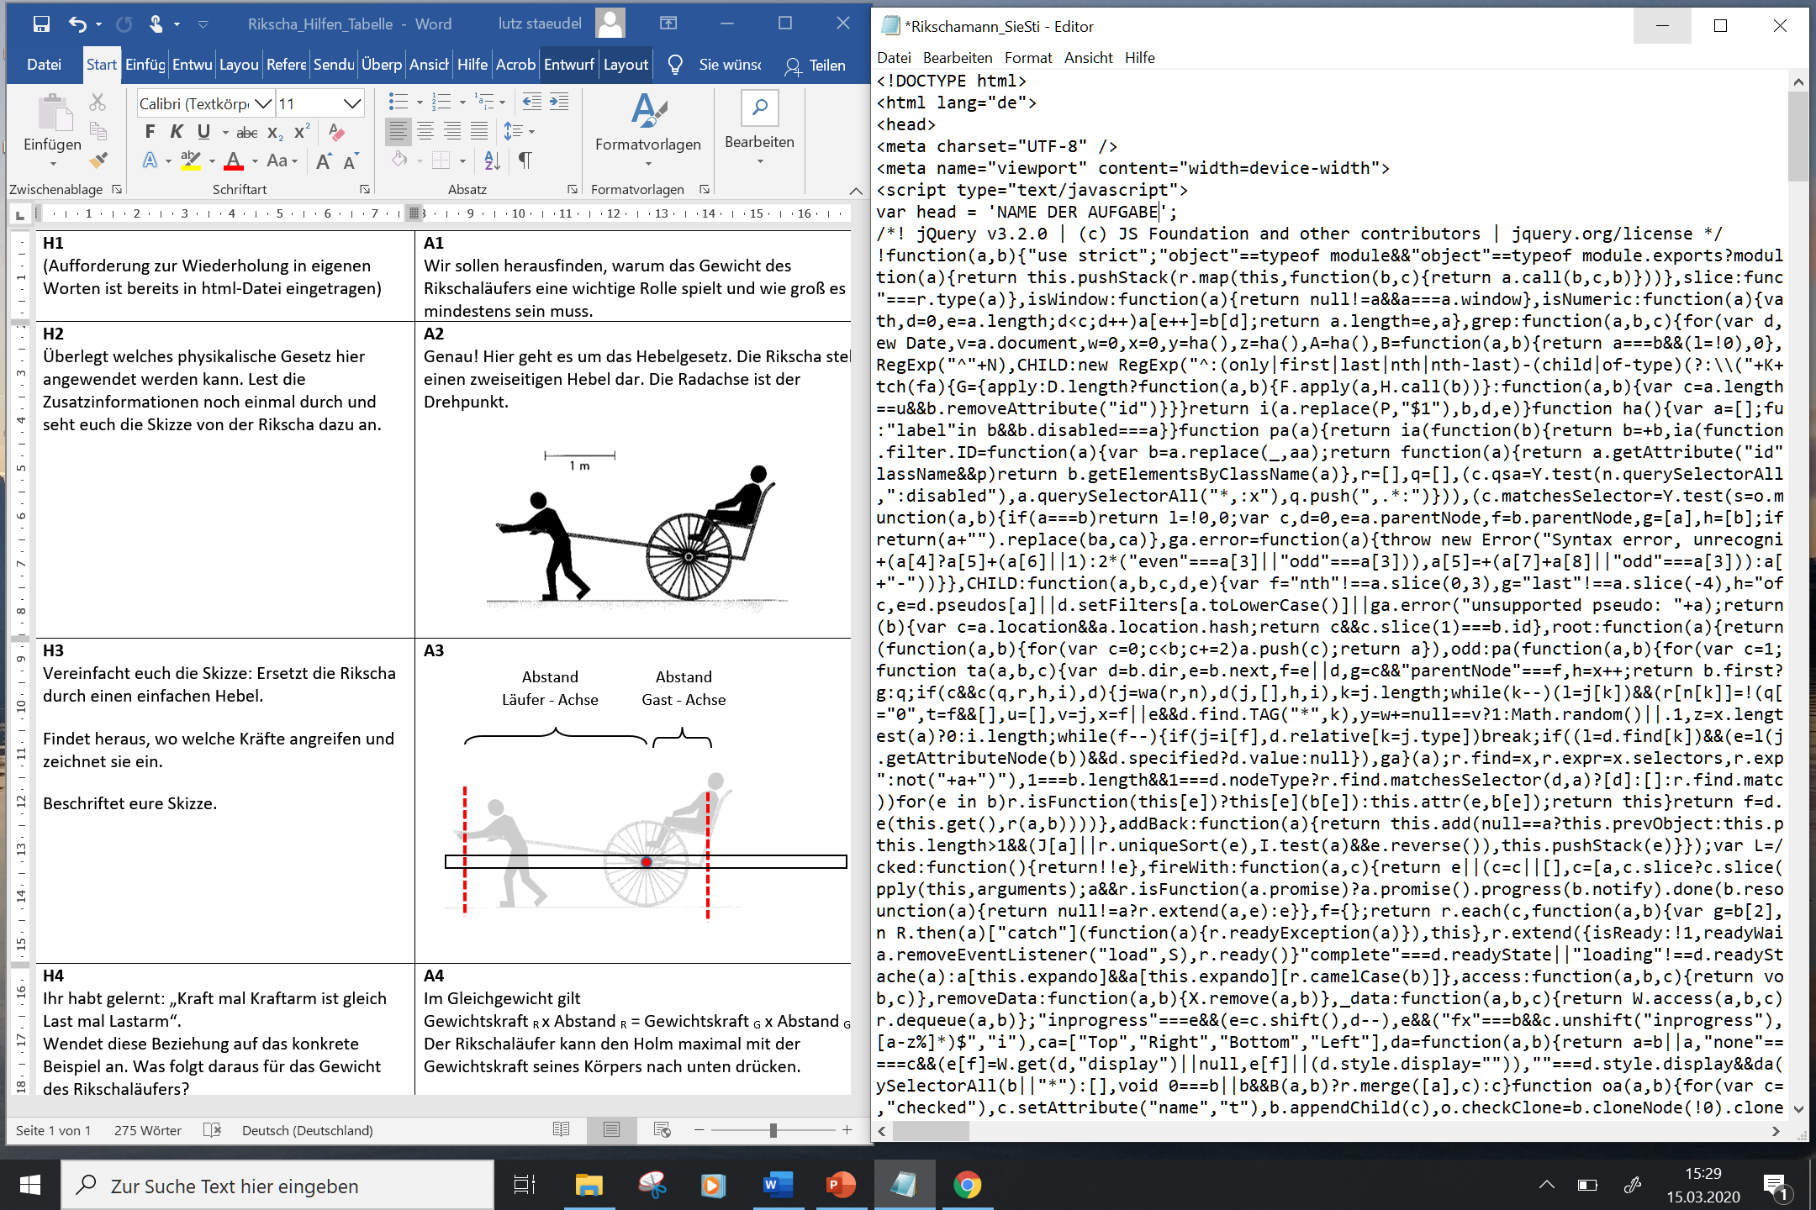
Text Einfügen - Vorbereitung
Öffnen Sie die Tabelle mit den ausgearbeiteten Hilfen (z.B. mit WORD).
Öffnen bzw. entpacken Sie die ZIP-Datei und wählen Sie die passende html-Maske (nach Anzahl der Hilfen).
Ändern Sie den Namen der Datei, z.B. in „Rikschamann_SieSti“. Speichern!
Öffnen Sie die html-Datei mit Hilfe des einfachen Editors (Tipp: Umbruch ausschalten).
Ihr Bildschirm sollte nun so aussehen:

Slide 4
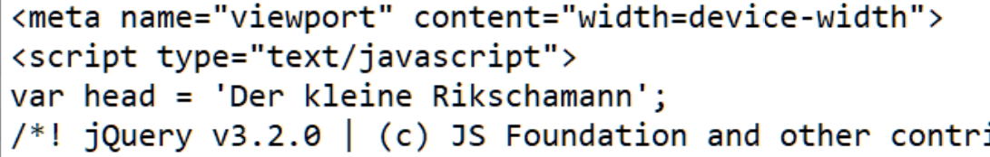
Text Einfügen – Name der Aufg.
Damit auf den heruntergeladenen Hilfen jeweils die Bezeichnung der Aufgabe steht, muss der Name der Aufgabe in den Kopf der html-Datei eingetragen werden.
Aktivieren Sie das Fenster mit dem Editor.
Gehen Sie zu Zeile 7 ⇨ var head = ……..
Löschen Sie NAME DER AUFGABE und tragen Sie die aktuelle Bezeichnung ein, im konkreten Fall: Der kleine Rikschamann.

Slide 5
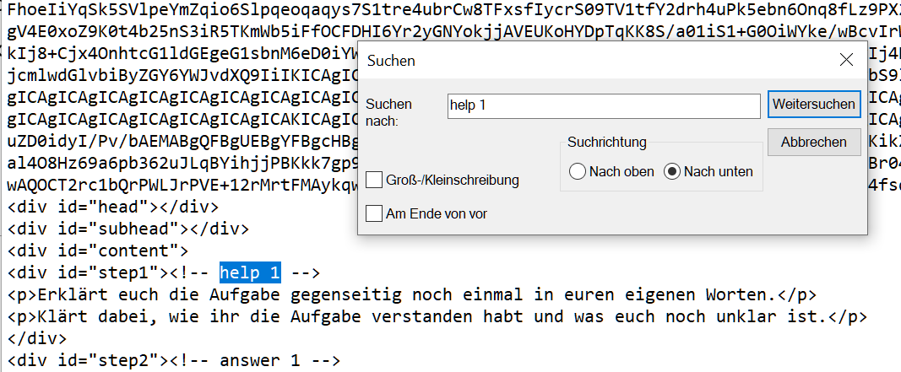
Text Einfügen – HILFE 1
Aktivieren Sie in der Kopfzeile des Editors „Bearbeiten“, dann „Suche“.
Geben Sie in das Suchfeld ein ⇨ help 1 oder step1
Springen Sie zum Suchergebnis.
Sie sehen, dass hier der Impuls, also die Aufforderung zur Paraphrasierung, bereits eingetragen ist.
Sie sehen auch wie Text eingetragen wird, stets zwischen <p> und </p>

Slide 6
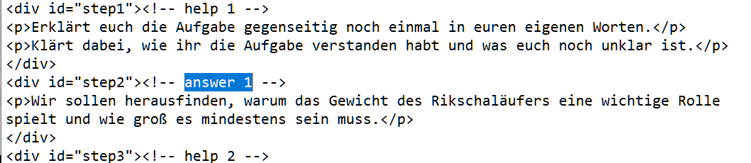
Text Einfügen – Antwort 1
Gehen Sie zu ⇨ answer 1 oder step2
Aktivieren Sie das WORD-Fenster mit der Tabelle und kopieren Sie den Text aus Feld A2.
Wechseln Sie zum Editor und überschreiben Sie (durch Strg V) den Blindtext mit dem Antworttext. Wenn Sie den neuen Text nicht vollständig im Fenster sehen können, dann schalten Sie im Editor in der Kopfzeile unter „Format“ den Zeilenumbruch wieder ein.
Das Ergebnis sollte nun wie folgt aussehen:

Slide 7
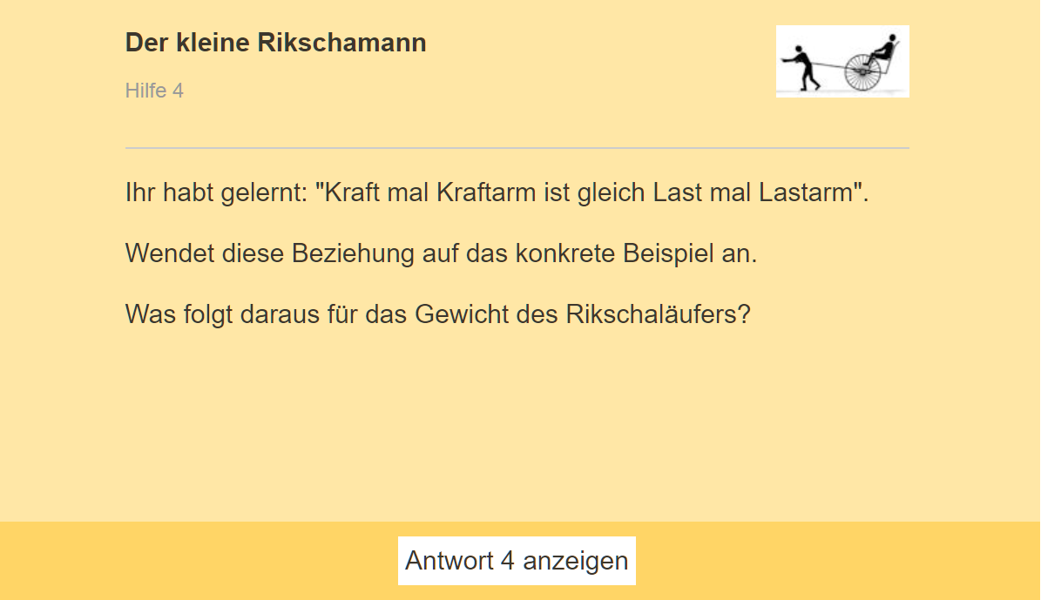
Text Einfügen – u.s.w.
Die weiteren Hilfe- und Antworttexte geben Sie in gleicher Weise ein.
Vergessen Sie nicht, nach jedem Schritt zu speichern!
Wenn Sie zwischendurch kontrollieren möchten, Ihre Arbeit voranschreitet bzw. ob sich ein Fehler eingeschlichen hat, dann kontrollieren Sie durch Öffnen der html-Datei mittels Ihres Standard-Browsers. Dazu müssen Sie den Editor nicht schließen, lediglich den Stand speichern. Wenn Sie den Browser offen halten, müssen Sie allerdings aktualisieren, weil sonst stets die letzte Information aus der Cache angezeigt wird.
Wenn Sie dabei im Browser zu einer bestimmten Hilfe wechseln möchten (und nicht jeweils 10 Sekunden warten wollen), dann geben Sie ergänzend zur Adresse eine Sprunganweisung ein:
…html?step=last … bringt Sie zur letzten Antwort (= Musterlösung),
…html?step=7 … führt zur Hilfe 4 (entsprechend der Nummerierung, die Sie bereits kennen).
Und wie fügt man Abbildungen oder Videos in die html-Datei ein? Das finden Sie in einem weiteren Tutorial.

